Slide 1
Алкани
Підготувала учениця 9-Б класу Кудименко Діана

Slide 2

Алкани, насичені вуглеводні
(рос. алканы; англ. alkanes; нім. Alkane) - насичені ациклічні вуглеводні, що мають загальну формулу C_{n}H_{2n+2}, їх також називають парафінами.
Більшість їх хімічних реакцій з різними реагентами починається з розриву зв'язку С-Н, тоді як їх розпад при високих температурах йде передусім по зв'язках С-С. Алкани складають значну частину вуглеводнів нафт і природних горючих газів. Із нафти і горючих газів виділено всі алкани нормальної будови, від метану до тритриаконтану (С₃₃Н₆₈) включно. Оскільки алкани містять максимально можливу кількість водню в молекулі, то вони характеризуються найбільшою масовою теплотою згоряння (енергоємністю), а з ростом кількості атомів масова теплота згоряння алканів зменшується (в метану 50207 кДж/кг). Внаслідок низької густини об'ємна теплота згоряння алканів менша, ніж вуглеводнів іншої будови з такою ж кількістю вуглецевих атомів у молекулі. За агрегатним складом алкани діляться на газоподібні (С1-С4), рідкі (С5-С17) і тверді (починаючи з С18), що кристалізуються при 200°C.
Структурна формула
n-Алкану

Slide 3
Фізичні властивості
1.Газоподібна:
Здатні з водою утворювати, особливо під тиском, молекулярні сполуки — газогідрати, для яких температура розкладу при тиску 0,1 МПа і критична температура відповідно рівні: з метаном — 29 і 21,50°C, з етаном — 15,8 і 14,50°C, з пропаном 0 і 8,50°C. Такі гідрати часто вимерзають на внутрішніх стінках газопроводів. Гідрати — сполуки, включення (клатрати) — являють собою снігоподібні речовини, з загальною формулою М_{n} Н₂О, де значення n змінюється від 5,75 до 17 в залежності від складу газу і умов утворення. Природні гази містять в основному метан і менше 20% в сумі етану, пропану і бутану, домішки легкокиплячих рідких вуглеводнів — пентану, гексану та інших. Окрім цього присутні в малій кількості оксид вуглецю (IV), азот, сірководень й інертні гази.

Slide 4
2.Рідка:
Особливо нормальної будови, можуть у порівняно м'яких умовах окиснюватися киснем повітря. Вони є компонентами моторного палива: бензину, газотурбінних (авіаційних, наземних, морських) і дизельних.
3.Тверда:
виділяються із нафтової сировини при виробництві змащувальних олив, оскільки вони викристалізовуються із оливи, зменшуючи її рухомість і зумовлюючи застигання при високих температурах. Тверді алкани діляться на дві групи речовин — власне парафін і церезин.

Slide 5
До насичених вуглеводнів належать метан CH₄, етан C₂H₆ пропан C₃H₈, бутан C₄H₁₀ і багато інших, які за своїми хімічними властивостями подібні до метану. Легкі алкани, наприклад, метан, етан, пропан і бутан — це безбарвні гази; більш важкі — рідини або тверді речовини. У природі вони зустрічаються в природному газі і нафті. Оскільки алкани мають тільки один ковалентний зв'язок, вони називаються насиченими.
Якщо формули насичених вуглеводнів написати в ряд за збільшенням атомів вуглецю, то одержимо так званий гомологічний
ряд насичених вуглеводнів, або вуглеводнів ряду метану. У цьому ряді кожний наступний вуглеводень відрізняється від попереднього наявністю в складі молекули однієї і тієї самої групи атомів CH₂.
Хімічний склад насичених вуглеводнів можна виразити однією загальною формулою C_{n}H_{2n+2}, де n — число атомів вуглецю, а 2n+2 — число атомів водню. Назви насичених вуглеводнів мають закінчення -ан. Ці назви, за винятком перших чотирьох гомологів, складаються з грецьких назв числівників, які показують кількість атомів вуглецю в молекулі вуглеводню, і закінчення -ан.

Slide 6
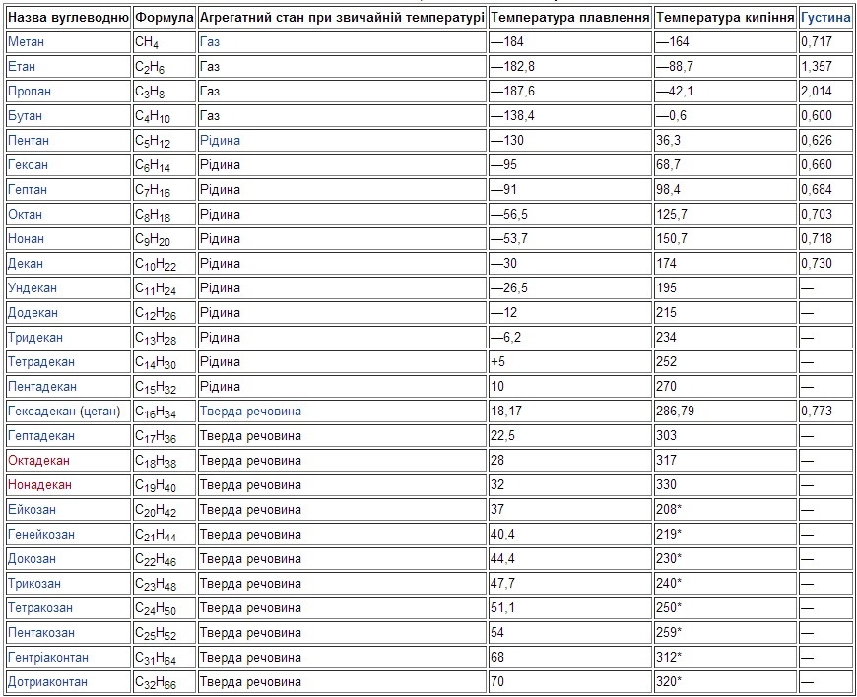
Фізичні властивості деяких нормальних насичених вуглеводнів
*при тиску 15 мм

Slide 7
Фізичні властивості насичених вуглеводнів закономірно змінюються залежно від їх складу. Як видно з таблиці, перші чотири гомологи (від C1 до C4) при звичайній температурі є газами, наступні одинадцять (від C6 до C15) — рідини, а починаючи з гексадекану C₁₆H₃₄ — тверді речовини. Із збільшенням молекулярної маси їх точки плавлення і точки кипіння поступово підвищуються, а також збільшується і їх густина. У воді насичені вуглеводні практично нерозчинні, але добре розчиняються в багатьох органічних розчинниках.

Slide 8
Хімічні властивості
Розрізняючись за фізичними властивостями, насичені вуглеводні за хімічними властивостями дуже подібні один до одного. При звичайній температурі вони мало активні. Як і метан, всі вони досить стійкі проти дії кислот, лугів і окисників. Насичені вуглеводні при звичайних умовах вступають у реакцію лише з хлором і бромом, внаслідок чого їх атоми водню послідовно заміщаються атомами галогенів. Однак при нагріванні з сильними окисниками вони окиснюються. Із збільшенням молекулярної маси стійкість насичених вуглеводнів до дії високих температур зменшується.

Slide 9
Дякую за увагу! ☺

